Slide 1
Центрирование по вертикали

Slide 2
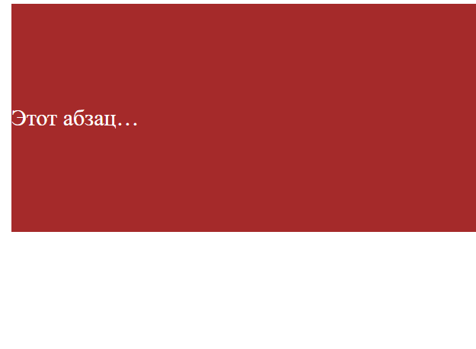
Абсолютное позиционирование
<div class="container">
<p>Этот абзац…</p>
</div>
.container {
height: 10em;
background-color: brown;
position: relative;
}
.container p {
margin: 0;
position: absolute;
top: 50%;
transform: translate(0, -50%);
color: white;
}

Slide 3
Основные правила:
Сделайте контейнер относительно позиционированным (position: relative), что превратит его в контейнер для абсолютно позиционированных элементов.
Сам элемент сделайте абсолютно позиционированным (position: absolute).
Поместите элемент посередине контейнера с помощью 'top: 50%'. (Заметьте, что '50%' здесь означают 50% высоты контейнера.)
Используйте translate, чтобы переместить элемент вверх на половину своей собственной высоты. ( '50%' в 'translate(0, -50%)' указывают на высоту самого элемента.)

Slide 4
<div class="container">
<p>Этот абзац…</p>
</div>
.container {
height: 10em;
background-color: brown;
display: flex;
align-items: center;
}
.container p {
margin: 0;
color: white;
}
С помощью flex

Slide 5
<div class="container">
<p>Этот абзац…</p>
</div>
.container p {
margin: 0;
color: white;
line-height: 10em;
}
line-height

Slide 6
Если высоту строки (свойство line-height) сделать равной высоте блока (свойство height), то вложенный элемент разместиться по центру.

Slide 7
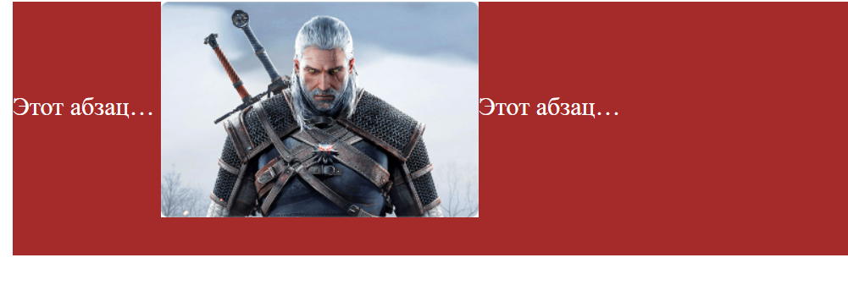
Вертикальное выравнивание иконок и смайликов
<div class="container">
<p>Этот абзац… <img src="images/the-witcher.jpg" alt="Геральд">Этот абзац… </p>
</div>
.container {
background-color: brown;
height: 10em;
}
.container p {
margin: 0;
color: white;
}
.container img {
width: 200px;
vertical-align: middle;
}

Slide 8
Подробнее про vertical-align
http://shpargalkablog.ru/2012/04/vertical-align.html
https://developer.mozilla.org/ru/docs/Web/CSS/vertical-align

Slide 9
Центрирование и по горизонтали и вертикали

Slide 10

Абсолютное позиционирование
<div class="container">
<p>Этот абзац…</p>
</div>
.container {
height: 10em;
background-color: brown;
position: relative;
}
.container p {
margin: 0;
color: white;
position: absolute;
top: 50%;
left: 50%;
margin-right: -50%;
transform: translate(-50%, -50%);
}

Slide 11
В плане вертикального центрирования эта таблица стилей схожа с таблицей из предыдущего примера. Но теперь мы ещё перемещаем элемент на полпути через контейнер с помощью правила 'left: 50%' и одновременно сдвигаем его влево на половину своей собственной ширины в преобразовании 'translate'.
Правило 'margin-right: -50%' необходимо для компенсации 'left: 50%'. Правило 'left' уменьшает доступную для элемента ширину на 50%. Поэтому визуализатор постарается сделать линии длиною не более половины ширины контейнера. Указав на то, что правое поле элемента находится правее на ту же самую величину, отметим, что максимальная длина линии снова равняется ширине контейнера.
Пример: https://www.w3.org/Style/Examples/007/center-example2

Slide 12
<div class="container">
<p>Этот абзац…</p>
</div>
.container {
height: 10em;
background-color: brown;
display: flex;
align-items: center;
justify-content: center;
}
.container p {
margin: 0;
color: white;
}
С помощью flex

Slide 13
<div class="container">
<p>Этот абзац…</p>
</div>
.container {
background-color: brown;
padding: 5em 0;
text-align: center;
}
.container p {
margin: 0;
color: white;
}
С помощью padding

Slide 14
Дополнительно. По горизонтали
text-align: center; идеально для текста
margin: 0 auto; идеально для блоков, если известна их ширина.

Slide 15
Где почитать подробнее:
https://www.w3.org/Style/Examples/007/center.ru.html#vertical3
http://shpargalkablog.ru/2012/03/vyrovnyat-tekst-vertikali.html
https://ru.hexlet.io/blog/posts/html-css-kak-tsentrirovat-po-vertikali
https://www.freecodecamp.org/news/how-to-center-an-image-in-css/
https://programka.com.ua/instrukcija/oformlenie/kak-vyrovnjat-tekst-po-centru-v-css-po-vertikali
https://learntutorials.net/ru/css/topic/299/%D1%86%D0%B5%D0%BD%D1%82%D1%80%D0%B8%D1%80%D0%BE%D0%B2%D0%B0%D0%BD%D0%B8%D0%B5

